Slide 1
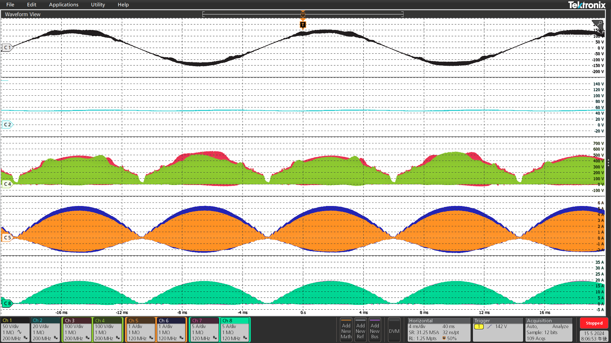
v_{in}
4 ms/div.
V_{o}
v_{ds1,} v_{ds2}
i_{S1,} i_{S2}
i_{D1,} i_{D2}

Slide 2
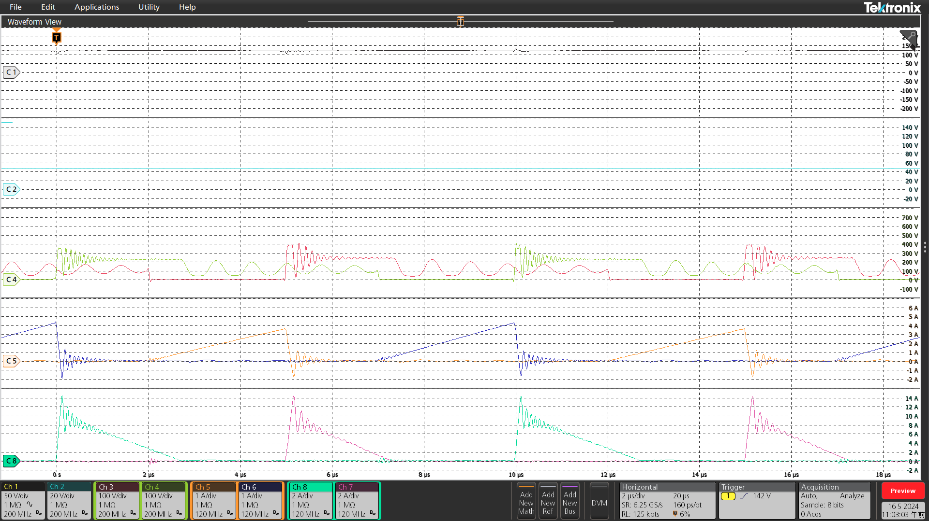
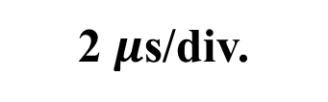

2 $μ$s/div.
v_{in}
½ T_{s} (5$μ$s)
V_{o}
S₁ OFF
S₂ OFF
v_{ds1,} v_{ds2}
i_{S2} = 0
i_{S1,} i_{S2}
i_{S1} = 0
i_{D1} = 0
i_{D2} = 0
i_{D1,} i_{D2}
i_{D2} = 0
i_{D1} = 0

Slide 3
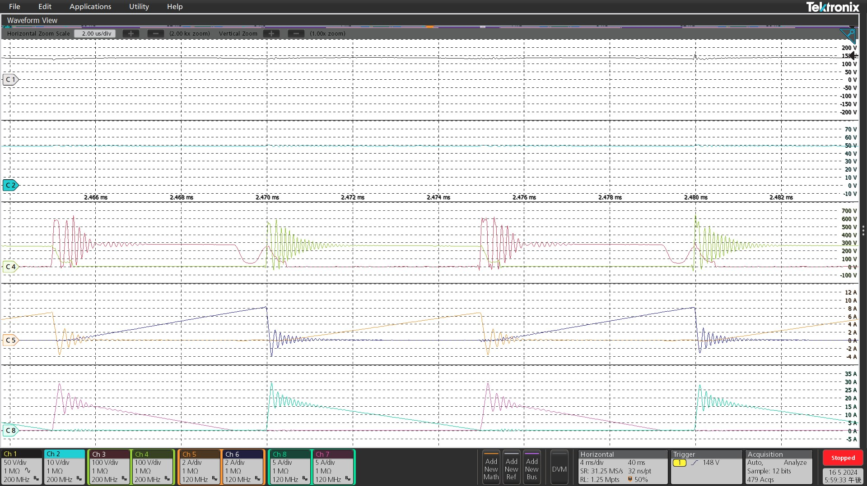
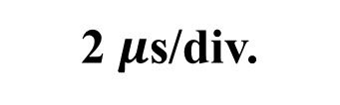

2 $μ$s/div.
v_{in}
½ T_{s} (5$μ$s)
V_{o}
S₂ OFF
S₁ OFF
v_{ds1,} v_{ds2}
i_{S1} = 0
i_{S1,} i_{S2}
i_{S2} = 0
i_{D2} = 0
i_{D1} = 0
i_{D1,} i_{D2}
i_{D1} = 0
i_{D2} = 0

Slide 4
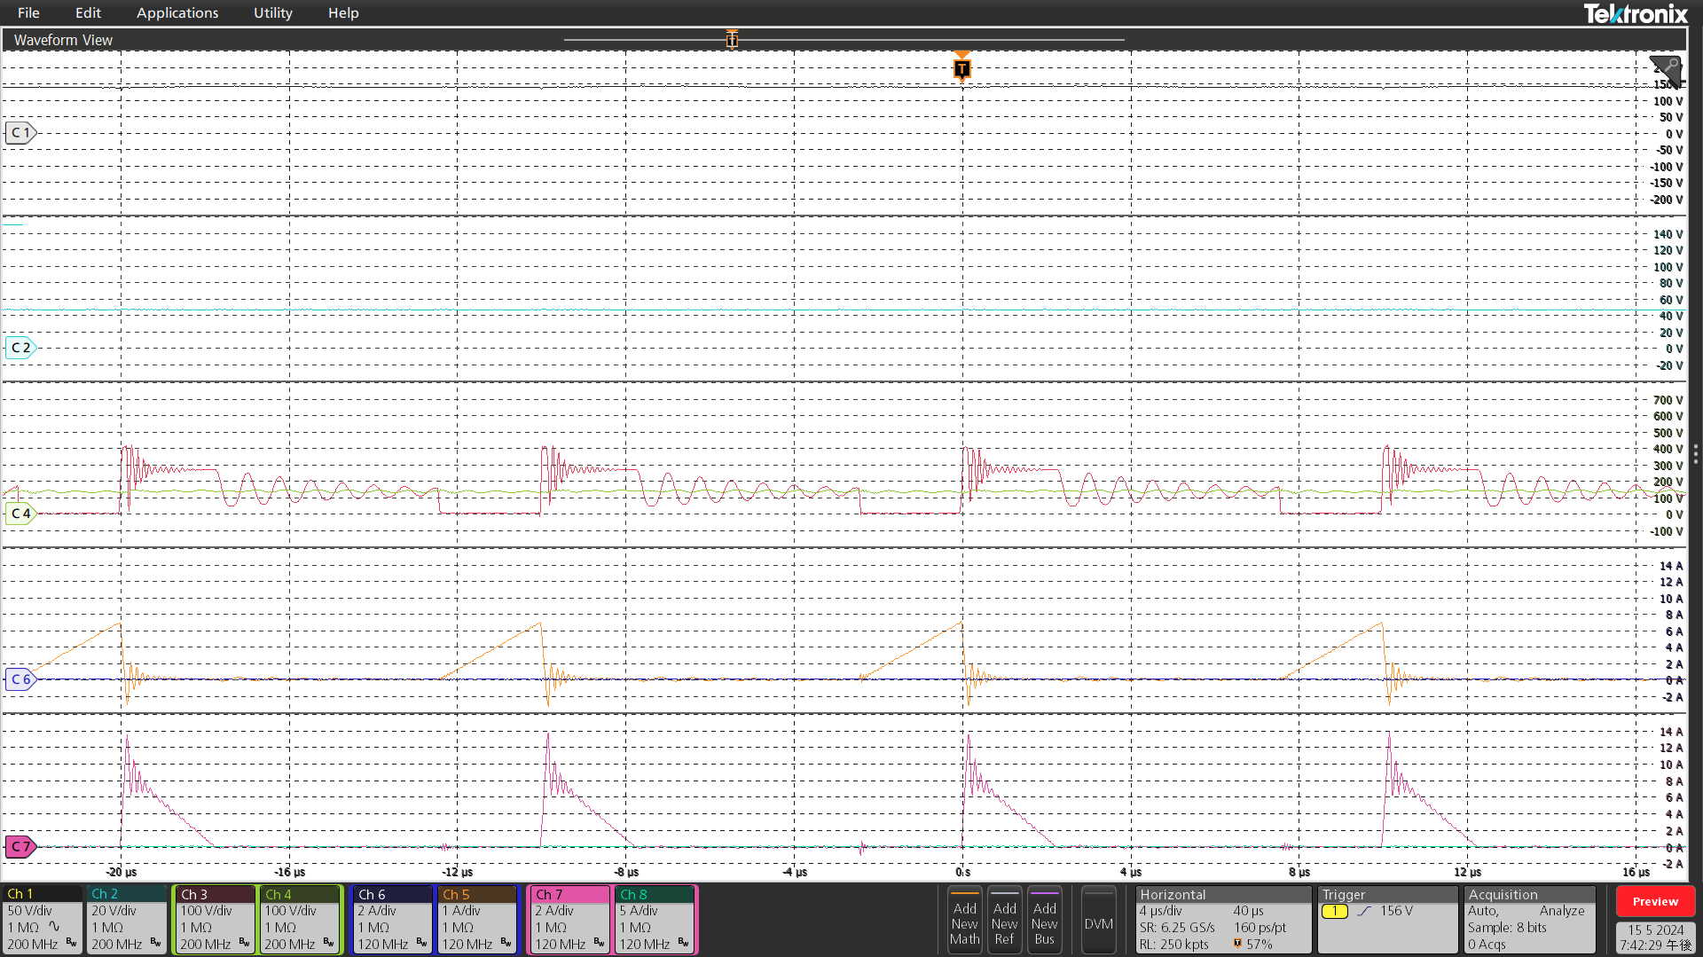
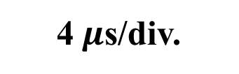
4$μ$s/div.
v_{in}
V_{o}
v_{ds1,} v_{ds2}
i_{S1,} i_{S2}
i_{S2} = 0
i_{D1,} i_{D2}
i_{D2} = 0

